Slide 1


Musicode 基于C的音乐编程语言
北京航空航天大学
《程序设计原理》课程展示
汇报人：梁世俊，何逸宸
日期：2021.12.20
Notes:
老师同学大家好，我们小组的汇报题目是……
汇报人………

Slide 2
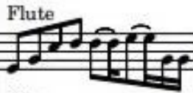
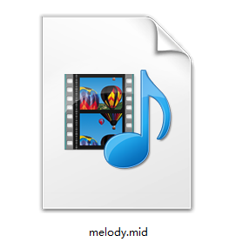
1 语言设计驱动
编程和音乐创作的类比
利用乐理知识编写代码
AI作曲
源代码
中间代码
目标代码
int a = 1;
a += 1;
词法语法分析和生成中间代码
mov a 1
add a 1
代码优化和生成目标代码
li $t1, 1
addi $t1, $t1, 1
setting s =
{1/8, 1/8,
1/8, 1/8,
3/16, 1/8+1/16,
1/16, 1/16};
chord melody =
{"E4", "G4",
"C5", "D5",
"D5", "E5",
"G4", "G4"};
melody = melody
% {s, s, 80};
E4[1/8;1/8;80]
G4[1/8;1/8;80]
C5[1/8;1/8;80]
D5[1/8;1/8;80]
D5[3/16;3/16;80]
E5[3/16;3/16;80]
G4[1/16;1/16;80]
G4[1/16;1/16;80]
Notes:
对于一种编译语言来说，通常的操作是将源代码通过词法分析、语法分析、 中间代码生成、中间代码优化和生成目标代码五个基本步骤，生成可在目标机器 上运行的目标代码。而对于音乐创作来说，各式各样的乐器甚至人的嗓音相当于 硬件，而引导这些“硬件”演奏出优美旋律的，就是“机器码”——乐谱。通过 Musicode 编程语言，可以将类似 C 语言的源代码，先通过前端生成“音名&间 隔”中间代码，然后通过后端生成用于描述音乐的 midi 文件以及五线谱。
更简单的语法，错误检查

Slide 3
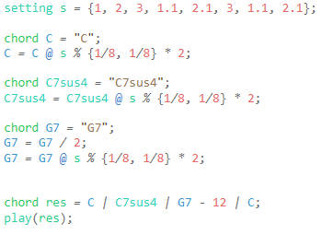
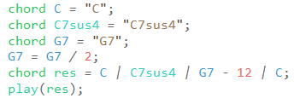
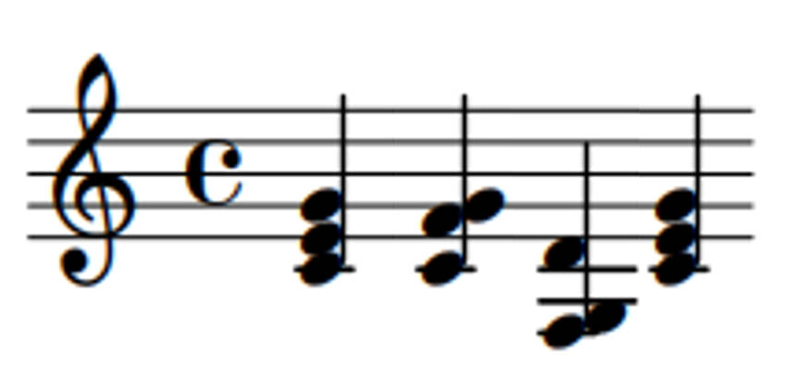
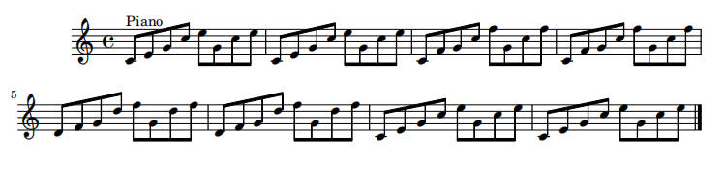
1 语言设计驱动
编程和音乐创作的类比
利用乐理知识编写代码
AI作曲
以和声进行的思维方式编写代码，符合作曲习惯
柱式和弦
分解和弦
示例：巴赫-前奏曲与赋格 C大调第1号 BWV 846

Slide 4
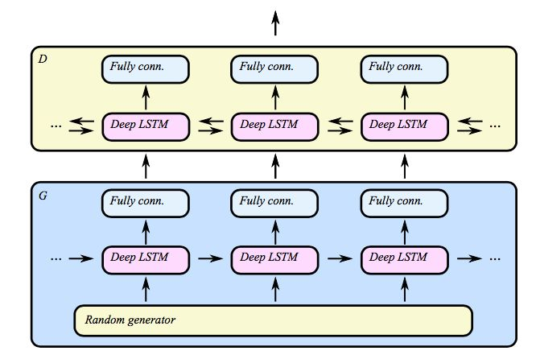
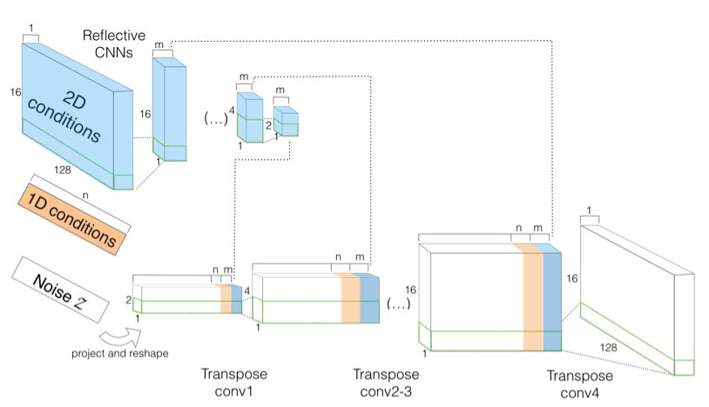
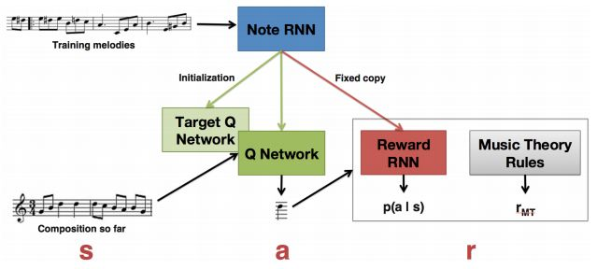
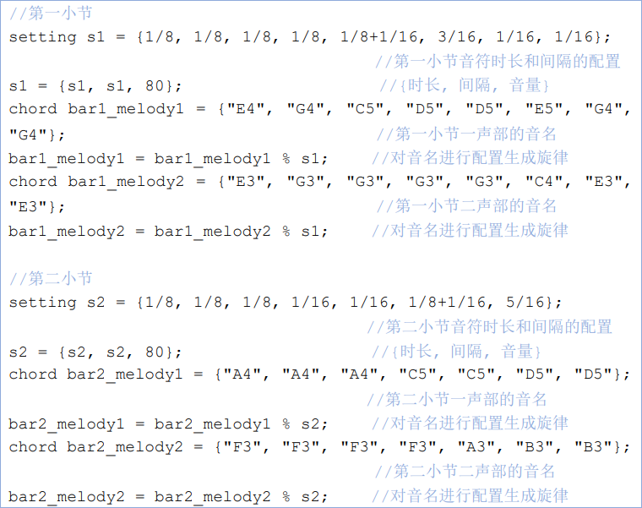

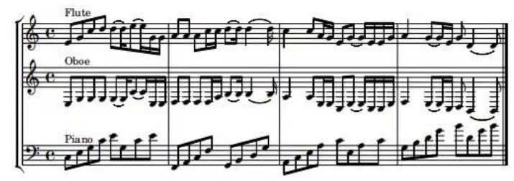
1 语言设计驱动
编程和音乐创作的类比
利用乐理知识编写代码
AI作曲
将音乐通过数字化的方式呈现，可用于AI作曲
C-RNN-GAN: Continuous recurrent neural networks with adversarial training.
MidiNet: A Convolutional Generative Adversarial Network for Symbolic-domain Music Generation using 1D and 2D Conditions
Tuning Recurrent Neural Networks with Reinforcement Learning
Notes:
通常的AI作曲，不论是使用CNN或是RNN作为特征提取器，都是将乐曲片段或是midi文件作为输入，这些文件单纯存储音符，力度，速度等单位化的信息，很难使网络学到乐理上的知识。
我们的musicode语言可以作为AI理解音乐的接口，使机器真正学到更深层次的知识。

Slide 5
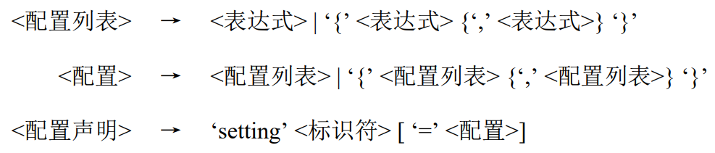
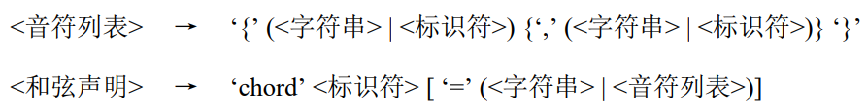

2 语言特性
数据类型
保留字
新增
语言功能
setting
setting s1 = {1/8, 1/8+1/16, 3/16, 1/16}; s1 = {s1, s1, 80};
note
note a5 = “A5”; note a5 = {“A”, 5, 1}; note a5 = 81;
chord
chord melody = {"F3", "A3", "B3", "B3"};
melody = melody % s1;
piece
piece c = {{melody1, melody2, accompany}, {74, 69, 1}, 60};
Notes:
Setting 表示一个数，一个列表，或者列表的列表，用于%和@操作符对 note 或 chord 做出更改。
Note 表示一个音符，其中包含了音名 (C, E, Gb, ... 一个表示音名的字符串) ，八度数(和音名一起确定一个音的音高)，时长(音符长度，单位为小节) 和音量(音符的力度，范围为 0-127) 等信息。可以通过 1.3.1 节中的特定语义的字符串对音 符进行初始化，也可以用 setting 对音符进行初始化，还可直接使用音高数进行初始化。
Chord 被定义为一组音符的集合，这个定义或许比乐理里面的和弦定义更为 广义化，因为按照这个定义，一首完整的乐曲也可以完全装进和弦类里面。Chord 包含了音符(音符列表，为一个记载着这个和弦所有音符的列表)，时长(和弦的每 个音符各自的音符长度)和间隔(每两个连续音符之间的间隔，单位为小节)。
Piece用于将多个chord合并起来，为每个chord设置不同的乐器，生成多音轨的音乐

Slide 6
2 语言特性
数据类型
保留字
新增
语言功能
INTERVAL = {
0: 'perfect unison',
1: 'minor second',
2: 'major second',
3: 'minor third',
4: 'major third',
5: 'perfect fourth',
6: 'diminished fifth',
7: 'perfect fifth',
8: 'minor sixth',
9: 'major sixth',
10: 'minor seventh',
11: 'major seventh',
12: 'perfect octave',
13: 'minor ninth',
14: 'major ninth',
17: 'perfect eleventh',
20: 'minor thirteenth',
21: 'major thirteenth'
}
standard = {
'C': 0,
'C#': 1,
'D': 2,
'D#': 3,
'E': 4,
'F': 5,
'F#': 6,
'G': 7,
'G#': 8,
'A': 9,
'A#': 10,
'B': 11,
'Bb': 10,
'Eb': 3,
'Ab': 8,
'Db': 1,
'Gb': 6
}

Slide 7
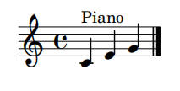
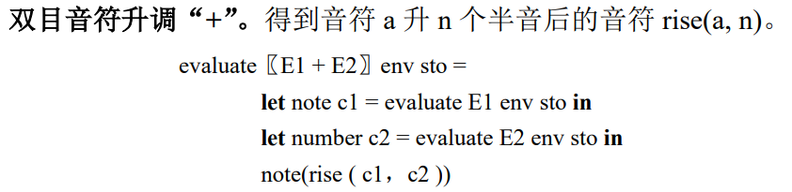
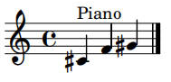
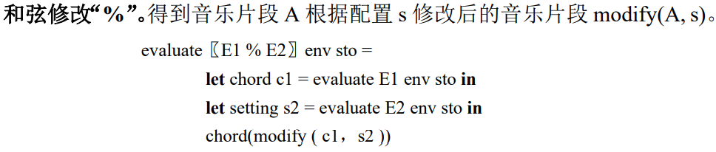

2 语言特性
数据类型
保留字
新增
语言功能
chord C = “C”;
C = C @ {1, 2, 3};
score(C);
C = C + 1;
score(C);
chord C = “C”;
C = C @ {1, 2, 3};
score(C);
C = C + 1;
score(C);
C = C % {1/8, 1/8};
score(C);

Slide 8
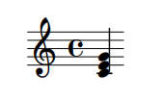
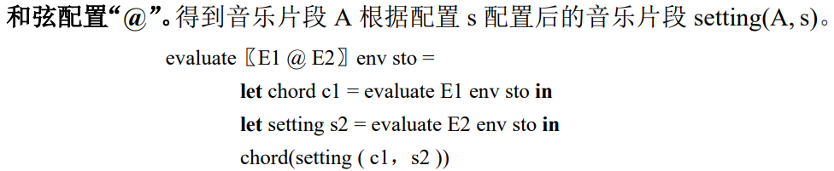
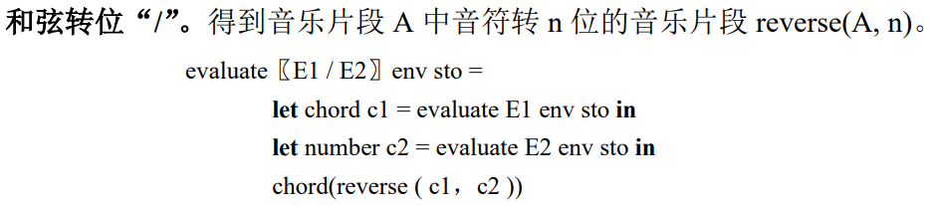

2 语言特性
数据类型
保留字
新增
语言功能
chord C = “C”;
score(C);
C = C @ {1, 2, 3};
score(C);
chord C = “C”;
C = C @ {1, 2, 3};
score(C);
C = C / 2;
score(C);

Slide 9
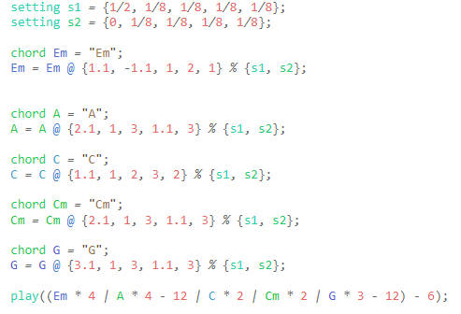
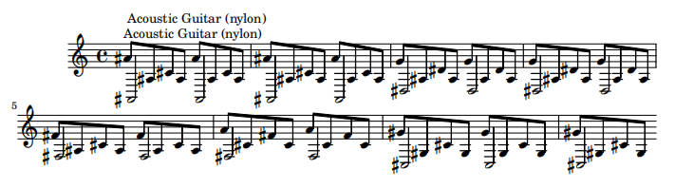
2 语言特性
数据类型
保留字
新增
语言功能
示例：BigBang-If You

Slide 10
3 创作过程
Musicode原代码
中间代码
目标代码
展示
示例：BigBang-If You

Slide 11
3 创作过程
Musicode原代码
中间代码
目标代码
展示
示例：BigBang-If You

Slide 12
3 创作过程
Musicode原代码
中间代码
目标代码
展示
示例：BigBang-If You

Slide 13
感谢老师同学 敬请批评指正
北京航空航天大学
《程序设计原理》课程展示
汇报人：梁世俊，何逸宸
日期：2021.12.20
Notes:
老师同学大家好，我们小组的汇报题目是……
汇报人………

